Slide 1
Маркетинг и публикация приложений на Google Play
Лекция 7

Slide 2
Содержание лекции
Обзор представителей рынка продаж Android приложений
Особенности Google Play
Подготовка к публикации Android приложения на Google Play
Консоль разработчика (Developer Console)
Процесс публикации Android приложения на Google Play

Slide 3
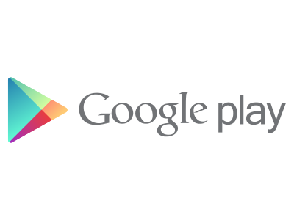
Обзор представителей рынка продаж Android приложений
Форум 4pda.ru
Amazon Appstore
Blackberry App World
Google Play

Slide 4
Особенности Google Play
Ведущий магазин для распространения Android приложений
Скачано более 25 миллиардов приложений
Пользователи загружают более 1,5 миллиарда приложений каждый месяц
Охватывает 130 стран мира

Slide 5
Простота поиска новых приложений
Пользовательские рейтинги и отзывы
Поиск по категориям
Топ-чарты и списки
Коллекции приложений и выбор редакции
Красочные страницы приложений

Slide 6
Монетизация приложений
Мгновенная покупка с устройства
Удобные способы оплаты
Выбор модели оплаты
Гибкая ценовая политика в валютах клиентов
Подробная финансовая отчетность

Slide 7
Управление условиями распространения
Моментальная публикация и моментальные обновления
Географическая ориентированность
Аппаратная ориентированность

Slide 8
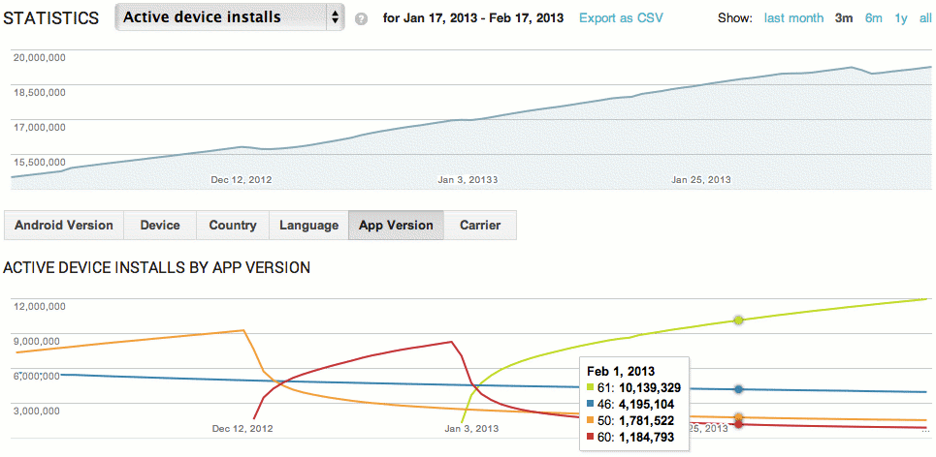
Средства сбора и анализа статистики

Slide 9
Альфа и бета тестирование
Тестирование среди малых групп пользователей
Установка обратной связи с пользователями
Отзывы стекаются к автору приложения и не отображаются в виде общественных отзывов

Slide 10
Подготовка к публикации
Зарегистрировать учетную запись разработчика на Google Play
Зарегистрировать аккаунт продавца в Google Wallet
Познакомиться с консолью разработчика Google Play и узнать об инструментах для публикации

Slide 11
Регистрация учетной записи
Для регистрации учетной записи разработчика необходимо :
Прочесть и принять «Соглашение о распространении программного обеспечения через Google Play»
Уплатить $ 25 в качестве регистрационного сбора
Указать информацию о разработчике (имя, e-mail и т.д.)

Slide 12
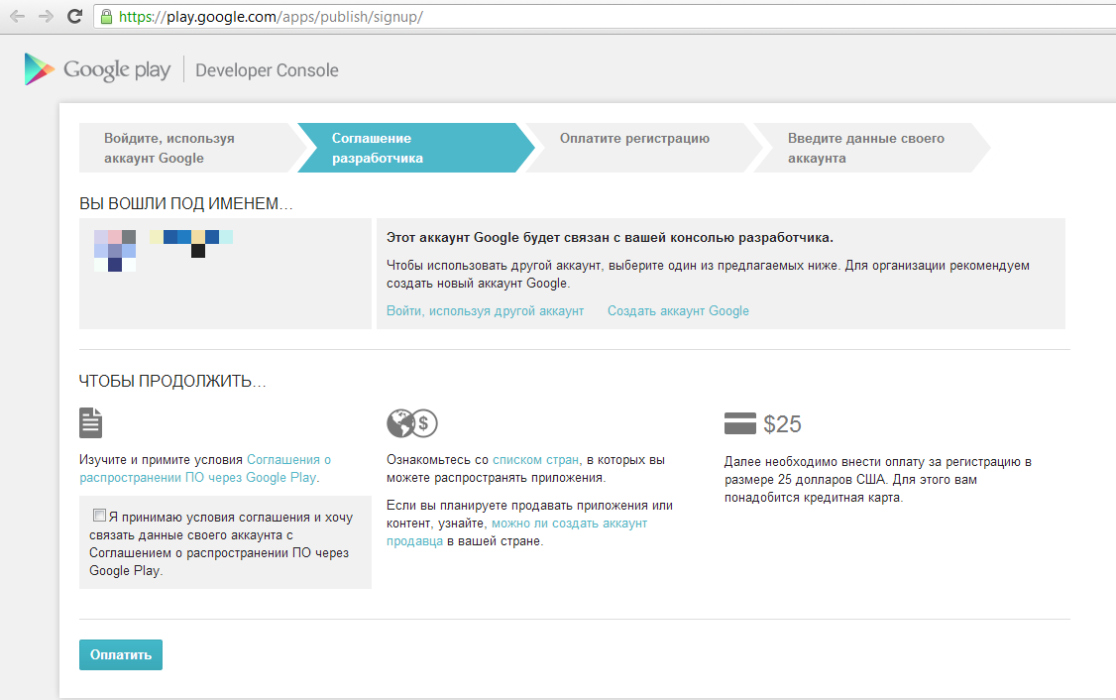
Регистрация учетной записи

Slide 13
Консоль разработчика
Загрузка и публикация приложений
Обзор загруженных приложений
Обзор статистики и отзывов
Создание ярких страниц приложения
Управление условиями распространения
Управление ценами и платежными системами

Slide 14
Общий процесс публикации Android приложения на Google Play

Slide 15
Процесс публикации
При публикации Android приложения на Google Play вы должны пройти две основные стадии:
Подготовить приложение для релиза (убедиться, что приложение готово, протестировано и что имеются все необходимые материалы для продвижения приложения)
Опубликовать релиз для пользователей

Slide 16
Способы публикации
Публикация на Google Play
Распространение приложения по электронной почте
Распространение приложения через веб сайты

Slide 17
Политики и соглашения Google Play
Спам
Интеллектуальная собственность
Рекламные баннеры

Slide 18
Критерии оценки качества приложения
Визуальный дизайн и взаимодействие с пользователем
Функциональность
Производительность и стабильность
Google Play

Slide 19
Определение уровня зрелости аудитории
Разработчики должны маркировать свои приложения в соответствии с системой оценок уровня зрелости аудитории контента Google Play, которая состоит из четырех уровней:
Все
Низкая степень зрелости
Для подростков
Высокая степень зрелости

Slide 20
Определение стран распространения
Важно заранее определить список потенциальных стран потребителей, так как это может повлиять на:
Необходимость локализации приложения
Необходимость добавить локализованное описание приложения в консоли разработчика
Соблюдение юридических требований для приложения, которые могут быть специфическими для определенных стран
Поддержку часовых поясов, местные цены

Slide 21
Проверка общего размера приложения
Максимальный размер для публикуемых apk файлов составляет 50 Мб
Если размер приложения превышает 50 Мб или для его работы требуются дополнительные ресурсы, то можно воспользоваться сервисом APK Expansion Files, предоставляемый Google Play бесплатно

Slide 22
Проверка совместимости приложения с версиями Android и экранами устройств
Перед публикацией важно:
Убедиться что приложение работает правильно на предполагаемых версиях Android ОС
Убедиться что приложение совместимо с размерами экранов предполагаемых устройств

Slide 23
Платное или бесплатное приложение
Очень важно заранее определить будет ли публикуемое вами приложение платным или бесплатным, так как согласно политики Google Play, бесплатное всегда должно оставаться бесплатным.

Slide 24
Встроенные покупки
Google Play In-App Billing позволяет продавать цифровой контент в приложениях:
загружаемый контент (медиа-файлы или фотографии)
дополнения к играм (дополнительные игровые уровни или бонусы)
In-App Billing это один из способов монетизации вашего приложения

Slide 25
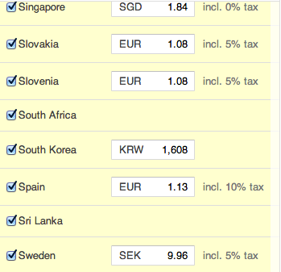
Установка цены на приложение
Google Play позволяет устанавливать цены в валюте государства целевой аудитории приложения

Slide 26
Локализация приложения
В процессе локализации необходимо рассмотреть как минимум три аспекта:
Локализировать страницу приложения на Google Play
Локализировать описательный текст
Локализировать скриншоты, видео и другие сопутствующие материалы, описывающие функционал вашего приложения

Slide 27
Подготовка рекламной графики, скриншотов и видео
Рекламная графика является ключевым аспектом успешного продвижения приложения за счет привлечения широкого круга пользователей
Вы должны подходить с профессионализмом к созданию и подбору рекламных материалов

Slide 28
Создание и загрузка APK файла релиза
Когда вы убедитесь, что ваше приложение имеет хороший пользовательский интерфейс и отвечает критериям оценки качества и совместимости, тогда можете приступать к созданию apk файла релиза приложения, для его дальнейшей публикации

Slide 29
Выпуск тестовой версии приложения
Альфа и бета тестирование среди узкого круга пользователей
Установка обратной связи с пользователями для получения сообщений об ошибках в приложении

Slide 30
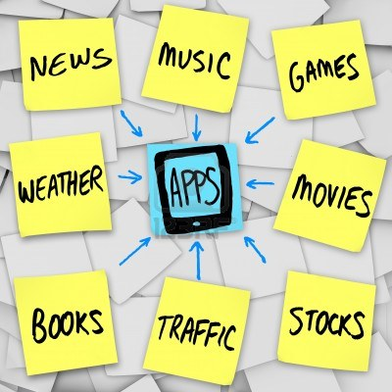
Выбор категории приложения
Добавьте описание и выберете категорию приложения

Slide 31
Значки Google Play
Значки Google Play это официальный способ продвижения вашего приложение среди пользователей
Используйте Google Play Badge Generator для быстрого создания значка

Slide 32
Заключительные проверки и публикация
Ваш профиль разработчика содержит правильную информацию и связан со счетом на Google Wallet
Загружена правильная версия приложения
Вся информация о приложении заполнена
Скриншоты, видео и локализированное описание также присутствует
Вы определились с ценой приложения
Вы определили страны, которым будет доступно ваше приложение и указали цены в местной валюте
Совместимые устройства также указаны
Вы указали верную ссылку электронной почты службы поддержки пользователей
Ваше приложение не нарушает политики и соглашения Google Play

Slide 33
Publish

Slide 34
Поддержка пользователя после публикации
Быстрая и вежливая поддержка приводит к положительным отзывам и более высокой оценке вашего продукта
Пользователи будут более активно пользоваться приложением и рекомендовать его, если их потребности и замечания будут учтены
Простой способ оставаться на связи с пользователем - указание адреса электронной почты на странице с информацией о приложении

Slide 35
Поддержка пользователя после публикации
После публикации приложения обязательно:
Проверяйте рейтинги и отзывы пользователей. Следите за сообщениями об ошибках в приложении
Следите за выходом новых версий операционной системы Android и новых устройств. Обеспечивайте совместимость вашего приложения с ними
Размещайте информацию об исправленных ошибках в приложении
Не публикуйте частых обновлений. Это может не нравиться пользователям
С каждым обновлением уведомляйте пользователей о том, что было изменено

